Slide 1
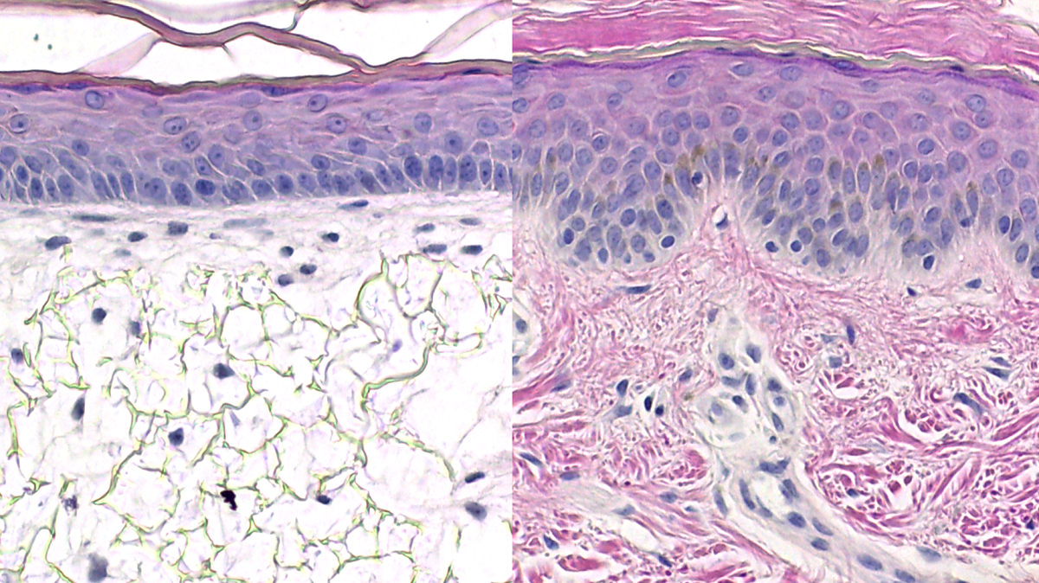

Weefels
2.6 Biologie voor Jou Leerjaar 1

Slide 2

Welkom
Herhalen
Leerdoelen
Uitleg
Zijn de leerdoelen gehaald?
Huiswerk noteren + zelfstandig aan het huiswerk werken
Wat gaan we doen?

Slide 3

Herhalen
2.5 Celdeling
Je hebt geleerd..
1. De stappen van de celdeling te noemen.

Slide 4
Leerdoelen
Je leert..
1. Weefsels van mensen en planten te noemen met hun functies.

Slide 5
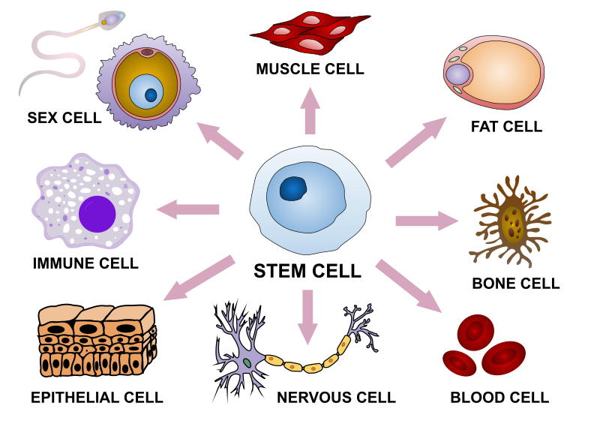
Cellen
Cellen: bouwstenen van een organisme. - Alle organismen bestaan uit minimaal één cel. - Alleen zichtbaar onder de microscoop
Een cel lijkt plat, maar..
Notes:
Vergelijken met een boom (boom is de wortel), en zijwortels (zijn takjes).

Slide 6
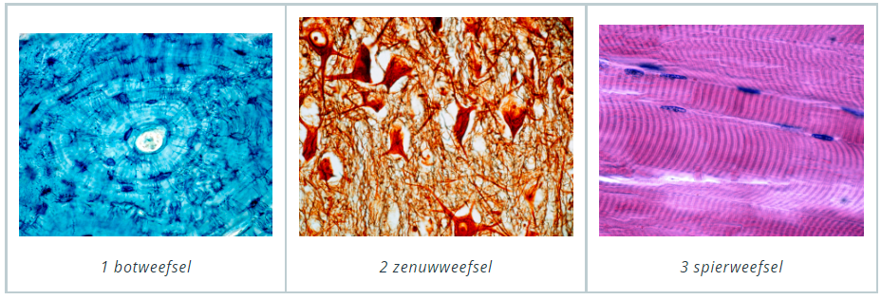
Weefsels van mensen
Weefsel: groep cellen met zelfde vorm en functie.
Weefsels (microscoop foto’s, gekleurd)
Notes:
Vergelijken met een boom (boom is de wortel), en zijwortels (zijn takjes).

Slide 7
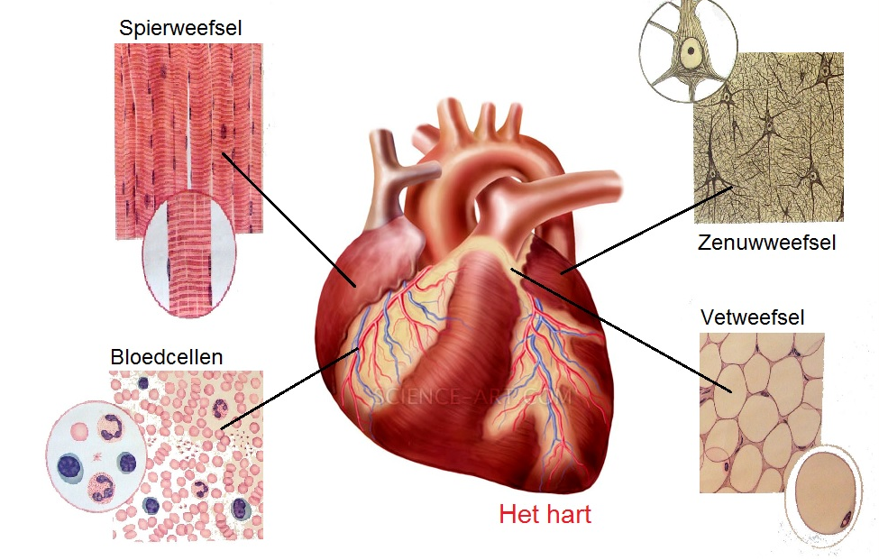

Slide 8
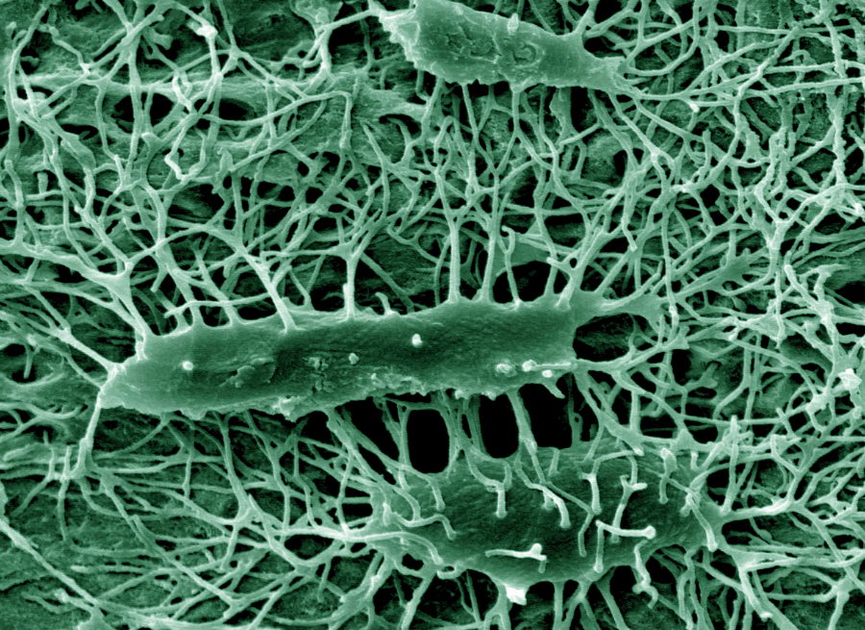
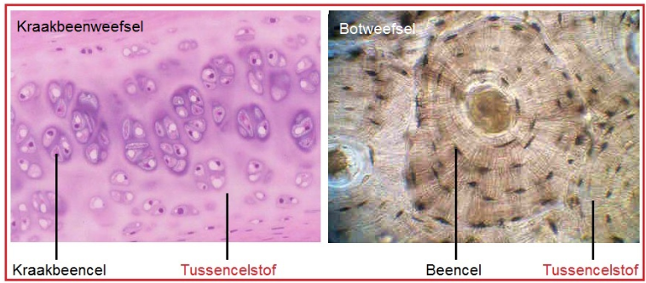
Tussencelstof
Tussencelstof: ruimte die zich bevind tussen de cellen van een weefsel. Verschillende type
Vloeistof
Harde stof

Slide 9
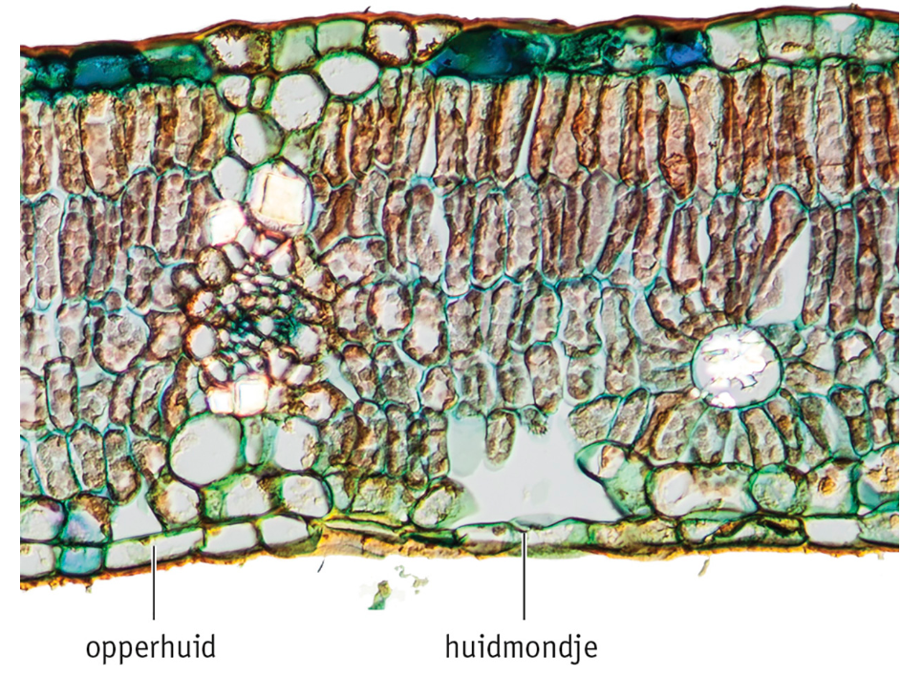
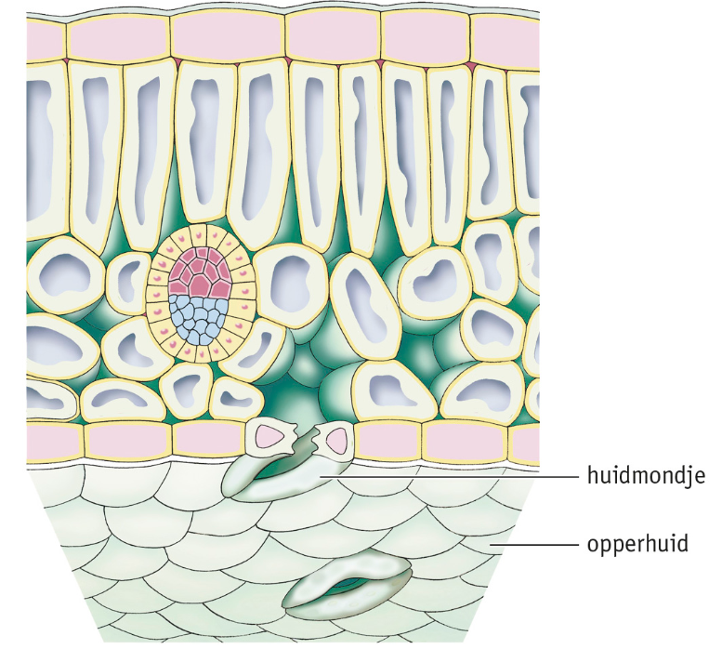
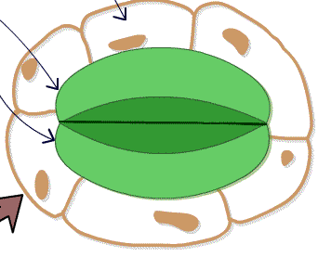
Weefsels van planten
?
Opperhuid: buitenste huidlaag van de plant. Functie: bescherming bieden tegen ..?
Huidmondje: opening gevormd door twee sluitcellen. *Vooral aan onderkant van het blad. Functie: ..?
- Uitdroging
- Straling
- Vraat
- Opnemen koolstofdioxide (CO2)
- Afgeven zuurstof (O2)
- Sluiten als er teveel water verdampt

Slide 10
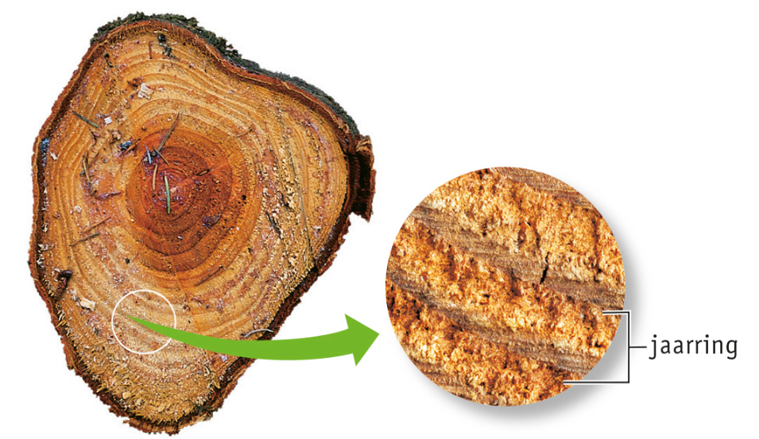
Jaarringen
Cambium: weefsel in de stam van een boom. - Ligt dicht onder de schors - Diktegroei In welk seizoen groeit de boom het snelste?
Jaarring: hout dat ontstaat in een jaar.
Cambium
Lente / vroege zomer De dagen worden langer.
Notes:
https://pcbomen.nl/2016/11/10/jaarringen-van-een-boom/

Slide 11
Leerdoelen
Je hebt geleerd..
1. Weefsels van mensen en planten te noemen met hun functies.

Slide 12
Huiswerk
Huiswerk
Leren
Zijn je samenvattingen in orde?
Voorbereiden

